Slide 1
Veilig communiceren is zorgen voor elkaar
Dit is een voorbeeldpresentatie​
In de notities staat per slide een toelichting​
De presentatie kun je aanpassen naar eigen context en behoefte (doelgroep, inhoud, huisstijl, etc.)
Dit is een voorbeeldpresentatie
Notes:
Bedenk vooraf wat je wilt bereiken en welke opbrengst je wilt halen. En stem daar de inhoud van de presentatie op af.​
​
Bijvoorbeeld:​
Waarom -> gebruik dia 5 t/m 8​
Begrip over het waarom van veilig communiceren​
​
Commitment en prioriteit -> gebruik dia 9 en 10​
Commitment om een actieplan voor veilig communiceren te gaan maken​
Prioriteit binnen de organisatie en daarmee tijd en/of budget​
​
Middelen en beleid -> gebruik dia 11 t/m 13​
Keuze in middel(en) om veilig te communiceren​
Beleid over veilig communiceren​
Etc. ​
​
Mogelijkheden van de patiënt / cliënt -> gebruik dia 14 t/m 18

Slide 2

Aanleiding
Voeg hier een casus in uit jouw organisatie​
Of gebruik de volgende dia met voorbeelden uit andere organisaties
Tekst
Notes:
Stem de aanleiding af op wat je wilt bereiken met deze presentatie.​
Je kunt hiervoor gebruiken:​
Casus uit jouw eigen organisatie, waarin er sprake was van niet veilig communiceren​
Of een voorbeeld van een incident uit een andere organisatie (zie volgende dia)

Slide 3
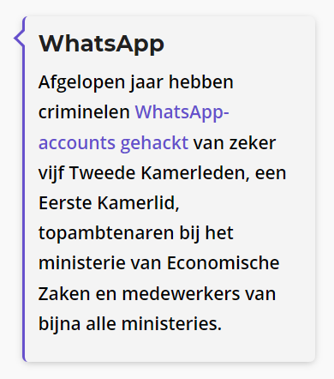
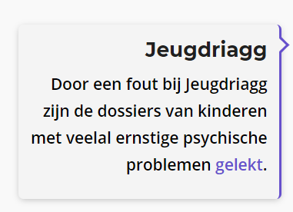
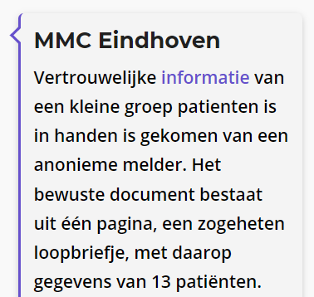

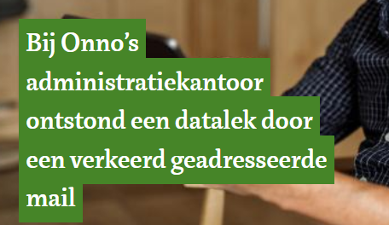
Voorbeelden
Notes:
Bron: Overzicht van bekende datalekken | About Privacy
Disclaimer Wij houden in onze tijdlijn de datum aan dat het datalek in het nieuws verscheen. Deze lijst is niet compleet, het bevat de opvallendste/belangrijkste datalekken om meer bewustwording rondom security te creëren.​

Slide 4
Doelstelling
Geef aan wat je wilt bereiken met deze presentatie. ​Bijvoorbeeld:​
Meer kennis over belang van veilig communiceren vergroten (risico’s van niet veilig communiceren)​
Meer kennis over de mogelijkheden van veilig communiceren​
Veilig communiceren krijgt prioriteit​
Meer capaciteit en/of budget​
Meer aandacht voor patiënten/cliënten die niet veilig kunnen / willen communiceren​
​
Tip:​
Stem de inhoud af op de doelgroep​
Gebruik de knelpuntenanalyse voor een verkenning van de oorzaken van niet veilig communiceren
Tekst

Slide 5
Toelichting stellingen
Tekst
Op de volgende dia’s volgt een aantal stellingen. Je kan de aanwezigen laten stemmen. ​
Bijvoorbeeld via een online medium, een poll in MS Teams, het opsteken van digitale handjes of werken met gekleurde vellen papier. ​
Stellingen kun je goed inzetten als start van een discussie. ​
Om interactie te creëren tijdens een presentatie. ​
Soms kan het helpen scherpe stellingen te gebruiken die precies de vinger op de zere plek leggen.​
Het werkt goed als de deelnemers de uitslag van de stemming kunnen zien. Aan de hand van de uitslag bespreek je met elkaar argumenten, meningen en overwegingen.​
De stellingen zijn voorbeelden. Denk na over wat in jouw organisatie een ‘pijnpunt’ is en wat je wilt bereiken. Kies of herformuleer daarop jouw stellingen. ​Na iedere stelling volgt een dia met uitleg, passend bij de stelling. En een vervolgactie.

Slide 6
Mensen in onze organisatie zijn ervan overtuigd dat veilig communiceren nodig is
Notes:
Ga het gesprek met elkaar. ​
Gebruik stellingen om inzicht te krijgen in hoe de aanwezigen staan t.o.v. het onderwerp

Slide 7
Wij kennen de risico’s van onveilig communiceren
Notes:
Ga het gesprek met elkaar. ​
Gebruik stellingen om inzicht te krijgen in hoe de aanwezigen staan t.o.v. het onderwerp

Slide 8
Waarom veilig communiceren?
Belang van veilig communiceren
Belang van informatieveiligheid
Notes:
Bijvoorbeeld door
- invoegen van de animatievideo veilig communiceren [belang veilig communiceren] https://vimeo.com/869248532
- invoegen van de animatievideo Informatieveilig gedrag zorg [belang informatieveiligheid] https://vimeo.com/755026766

Slide 9

Tekst
Notes:
Benoem hier wat de vervolgstappen zijn:​
Wat zijn de te nemen acties en waarom?​
Tot welke actie wil je de aanwezigen aanzetten?​
Welk perspectief kun je de aanwezigen bieden? ‘What’s in it for them’ of de organisatie?​
Wat heb je nodig? Bijvoorbeeld: prioriteit op agenda’s van overleggen, budget, capaciteit, commitment, middelen​
Wie heb je nodig? Bijvoorbeeld: collega’s, management, externe expertise​
Wanneer? Probeer een indicatie te geven van tijd, bijvoorbeeld een doorlooptijd, planning, benodigde uren van collega’s

Slide 10
Wij investeren in middelen en kennis zodat we veilig (kunnen) communiceren
Notes:
Ga het gesprek met elkaar. ​
Gebruik stellingen om inzicht te krijgen in hoe de aanwezigen staan t.o.v. het onderwerp

Slide 11
Tekst
Notes:
Benoem hier wat de vervolgstappen zijn:​
Wat zijn de te nemen acties en waarom?​
Tot welke actie wil je de aanwezigen aanzetten?​
Welk perspectief kun je de aanwezigen bieden? ‘What’s in it for them’ of de organisatie?​
Wat heb je nodig? Bijvoorbeeld: prioriteit op agenda’s van overleggen, budget, capaciteit, commitment, middelen​
Wie heb je nodig? Bijvoorbeeld: collega’s, management, externe expertise​
Wanneer? Probeer een indicatie te geven van tijd, bijvoorbeeld een doorlooptijd, planning, benodigde uren van collega’s

Slide 12
De mensen in onze organisatie weten via welke kanalen veilig kunnen communiceren
Notes:
Ga het gesprek met elkaar. ​
Gebruik stellingen om inzicht te krijgen in hoe de aanwezigen staan t.o.v het onderwerp

Slide 13
De mensen in onze organisatie weten in welke situaties zij een veilig kanaal moeten kiezen
Notes:
Ga het gesprek met elkaar. ​
Gebruik stellingen om inzicht te krijgen in hoe de aanwezigen staan t.o.v het onderwerp

Slide 14

Veilige communicatiekanalen
Voorbeelden van “Veilig communicatiekanalen” ​
en die voldoen aan de eisen: ​veilige email​, PGO, Portaal, App, zoals BeterDichtbij​ of een eConsult.
In onze organisatie werken we met de volgende veilige communicatiekanalen:
Tekst
Tekst
…
Notes:
Geef hier aan welke veilige communicatiekanalen er in jouw organisatie beschikbaar zijn.​
Als er meerdere zijn, geef dan aan wanneer welk kanaal ingezet moet worden.

Slide 15
Tekst
Notes:
Benoem hier wat de vervolgstappen zijn:​
Wat zijn de te nemen acties en waarom?​
Tot welke actie wil je de aanwezigen aanzetten?​
Welk perspectief kun je de aanwezigen bieden? ‘What’s in it for them’ of de organisatie?​
Wat heb je nodig? Bijvoorbeeld: prioriteit op agenda’s van overleggen, budget, capaciteit, commitment, middelen​
Wie heb je nodig? Bijvoorbeeld: collega’s, management, externe expertise​
Wanneer? Probeer een indicatie te geven van tijd, bijvoorbeeld een doorlooptijd, planning, benodigde uren van collega’s

Slide 16
Casus (1/2)
Deze casus kun je gebruiken als inleiding op de stellingen op de volgende dia’s.
Patiënt is geopereerd aan melanoom en heeft een week later nog veel last​.
Patiënt belt met balie. Baliemedewerker vraagt een e-mail te sturen aan het poli-adres om de vraag door te zetten naar chirurg​.
Patiënt voelt zich hier niet lekker bij en kiest ervoor klachten nog even op te laten gaan​.
Chirurg stuurt toch een e-mail naar patiënt met de vraag hoe het gaat​.
Patiënt is blij met de mogelijkheid tot contact, maar… ​

Slide 17
Casus (2/2)
Is ook bekend met de regels over ‘veilig’ communiceren in de zorg.​
Patiënt heeft met andere zorgverleners in het ziekenhuis via e-consult contact gehad en geeft hier de voorkeur aan​.
Patiënt voelt zich bezwaard om het communicatiekanaal te noemen, want waardeert de interesse van de zorgverlener​.
Patiënt kiest ervoor via e-mail te reageren​.
Patiënt krijgt snel reactie terug en is uiteindelijk tevreden met de antwoorden, inhoud en toon van communicatie.

Slide 18
Als de zorgverlener bekend was geweest met de risico’s van niet veilig mailen, dan zou hij/zij voor een andere optie kiezen
Notes:
Ga het gesprek met elkaar. ​
Gebruik stellingen om inzicht te krijgen in hoe de aanwezigen staan t.o.v. het onderwerp

Slide 19
Zorgmedewerkers moeten met de patiënt / cliënt in gesprek gaan over zijn/haar mogelijkheden voor (digitale) veilige communicatie
Notes:
Ga het gesprek met elkaar. ​
Gebruik stellingen om inzicht te krijgen in hoe de aanwezigen staan t.o.v. het onderwerp

Slide 21
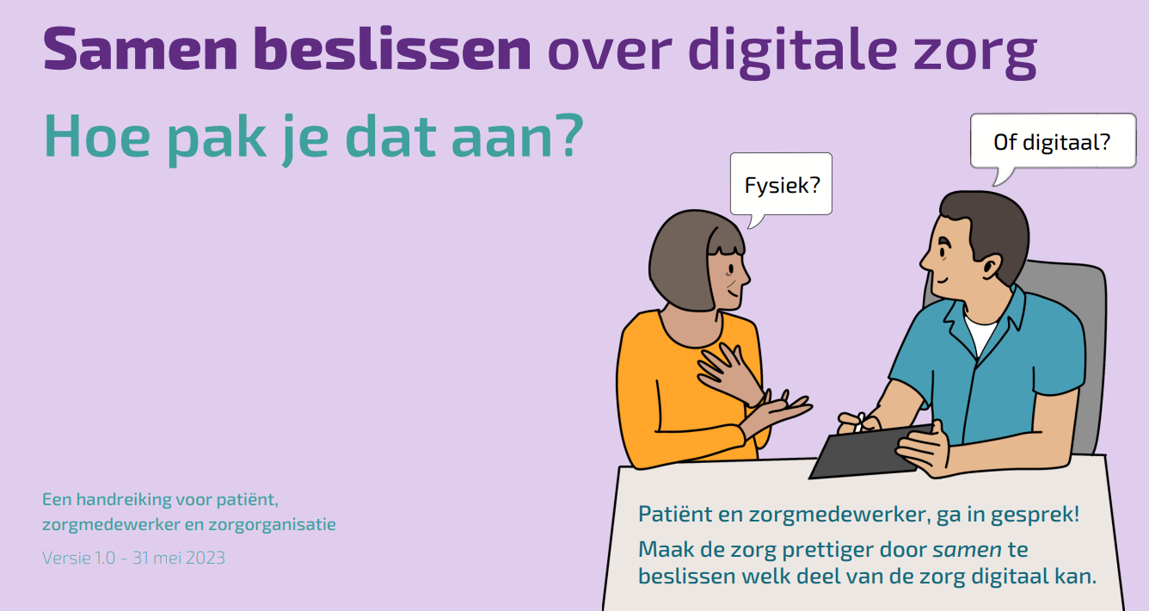
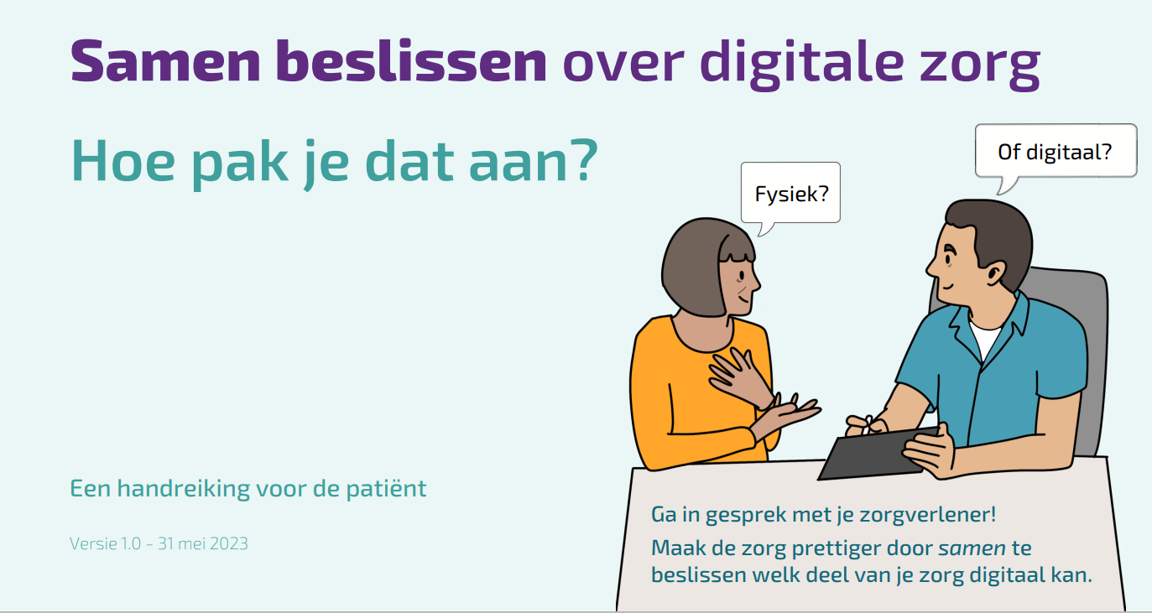
Alternatieven voor digitaal veilig communiceren
Veilige alternatieven voor digitaal veilig communiceren zijn:
…
Tips hoe hierover met patiënt/cliënt in gesprek te gaan:
Handreiking voor patiënt ‘Samen beslissen over digitale zorg’
Notes:
Geef hier aan welke veilige alternatieven er jouw organisatie beschikbaar zijn als een patiënt / cliënt niet met een digitaal veilig kanaal kan of wil communiceren.​
Denk daarbij aan: bellen, fysiek bezoek of post.​
Maak hierover afspraken met elkaar.

Slide 22
Tekst
Notes:
Benoem hier wat de vervolgstappen zijn:​
Wat zijn de te nemen acties en waarom?​
Tot welke actie wil je de aanwezigen aanzetten?​
Welk perspectief kun je de aanwezigen bieden? ‘What’s in it for them’ of de organisatie?​
Wat heb je nodig? Bijvoorbeeld: prioriteit op agenda’s van overleggen, budget, capaciteit, commitment, middelen​
Wie heb je nodig? Bijvoorbeeld: collega’s, management, externe expertise​
Wanneer? Probeer een indicatie te geven van tijd, bijvoorbeeld een doorlooptijd, planning, benodigde uren van collega’s

Slide 23

Afsluiting
Tekst
Notes:
Afsluiting: ​
Vat samen wat de opbrengsten en acties van het overleg zijn​.
Geef aan op welke manier je verder gaat met de uitkomsten.​
Bedank aanwezigen voor inbreng en aandacht.
Gebruik ook de andere middelen uit de toolkit veilig communiceren:
- Implementatieroutekaart
- Voorbeeld werkwijze veilig communiceren
- Animatievideo veilig communiceren
Zie hier: www.informatieveiliggedragzorg.nl/veilig-communiceren

